Slide 2
Pianta dell'antica città di Doura Europos

Slide 8
La cittadella di Dura Europos

Slide 9
Il palazzo del Dux ripae

Slide 20
Il palazzo del Dux ripae

Slide 21
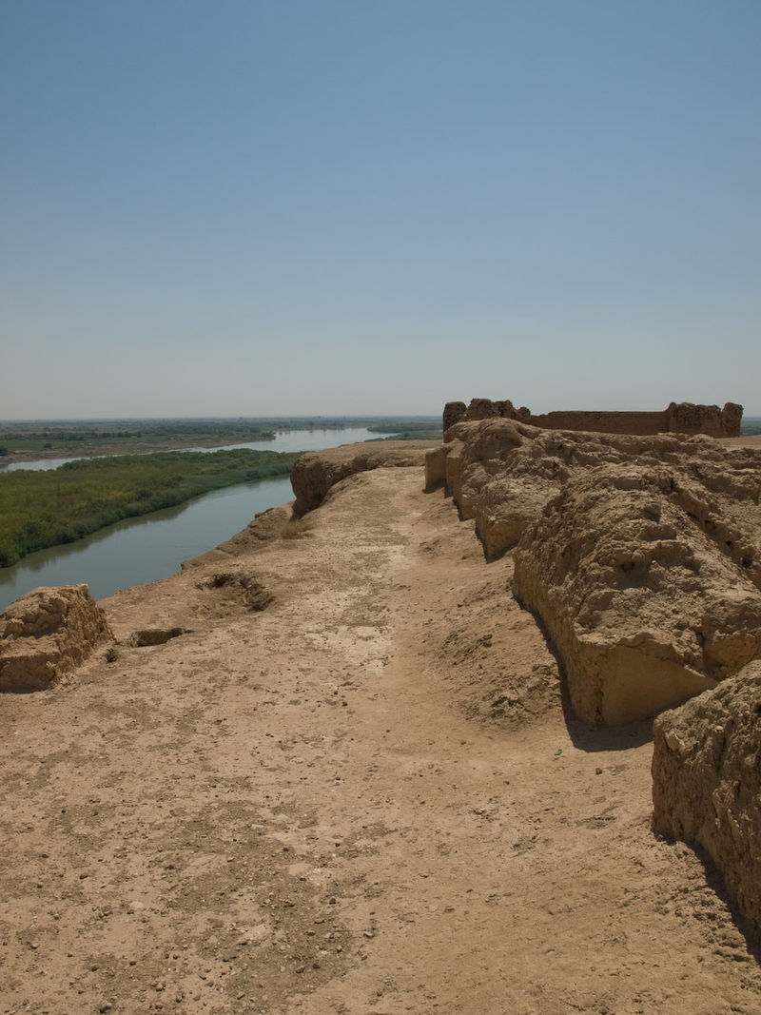
Il palazzo del Dux ripae
Il palazzo del Dux ripae

Slide 22
Le mura occidentali nei pressi della casa-chiesa cristiana, poco a sud della "porta palmirena"

Slide 23
Il praetorium romano, centro amministrativo militare

Slide 27
Il tempio di Bel

Slide 30
Tempio di Bel a Doura Europos

Slide 31
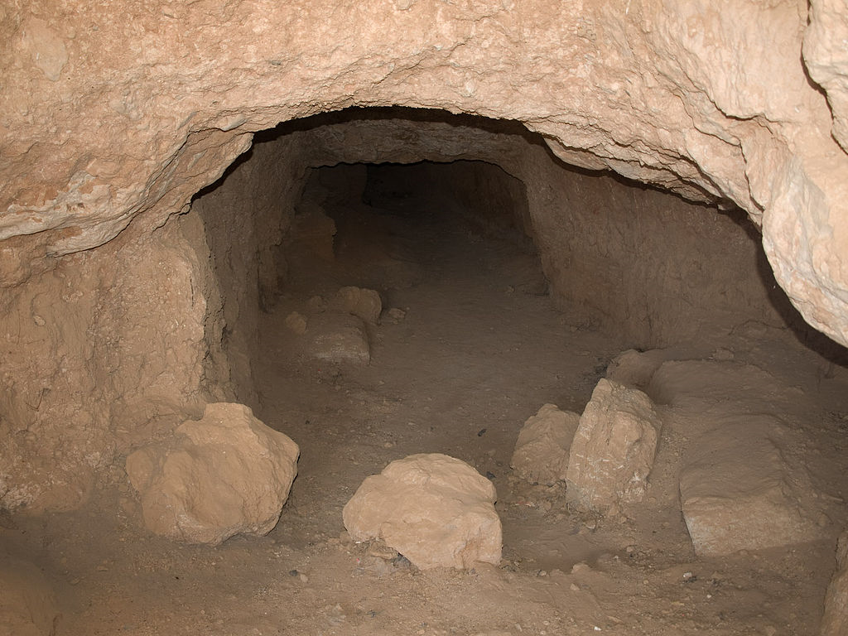
Il tunnel scavato dai Sasanidi per l'assedio del 256.
.

Slide 32
Il lato meridionale delle mura di Doura Europos, lungo un profondo wuadi.

Slide 33
Vista degli scavi a Doura Europos e dell’Eufrate

Slide 34
Tempio di Bacco

Slide 40
Rovine della sinagoga a Doura Europos

Slide 44
Le mura collassate durante l'assedio del 256.

Slide 49
Rovine della casa-chiesa cristiana.

